Slide 1
História do Brasil
Aula 27 - Abertura política e redemocratização
27/10/2025
Natasha Mosley & Rafael Gota
19/04/2024

Slide 2
“É preciso dizer que o que ocorreu comigo não é exceção, é regra. Raros os presos políticos brasileiros que não sofreram torturas. Muitos, como Schael Schreiber e Virgílio Gomes da Silva, morreram na sala de torturas. Outros ficaram surdos, estéreis ou com outros defeitos físicos.”
A partir desse trecho do depoimento de frei Tito de Alencar, escrito na prisão, em 1970, assinale a alternativa CORRETA sobre a situação dos direitos humanos no decorrer da ditadura instalada no Brasil em 1964.
a) Os governos estabelecidos depois de 1964 conseguiram provar que os que morreram na prisão já estavam doentes e não aceitavam o tratamento médico oferecido.
b) A tortura realizada nas delegacias de polícia era uma exceção, na medida em que havia a publicação de reportagens na imprensa com o objetivo de defender os direitos humanos.
c) A tortura de presos começou a ser utilizada no Brasil a partir de 1972 e foi abolida com o movimento em torno da Anistia em 1979, em sintonia com os movimentos pelos direitos humanos.
d) A coerção em torno dos meios de comunicação, prisão e a tortura em presos políticos eram meios utilizados pelo regime de 1964 para reprimir movimentos e opiniões divergentes da ideologia oficial.
e) A repressão aos meios de comunicação se realizou a partir do Governo do Presidente Geisel, momento em que se inaugura a prática da tortura para obter depoimentos de subversivos.

Slide 3
GABARITO
Letra D
O uso da tortura, censura e coerção/vigilância não foi uma exceção, foi um método praticado ao longo de todo o período da Ditadura Militar, o auge foi durante o AI 05, todavia, desde 1964 e parte da Abertura Política essas práticas ocorreram.

Slide 4
OBJETIVOS
Compreender as características do processo de abertura política
Identificar os motivos econômicos atrelados a ele
Identificar os principais movimentos populares de pressão contra a Ditadura
Compreender o que foi e as consequências do movimento de Diretas Já.

Slide 5
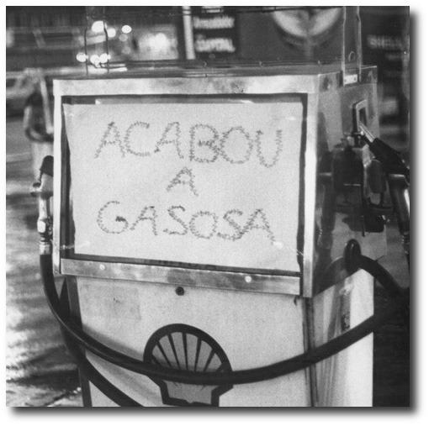
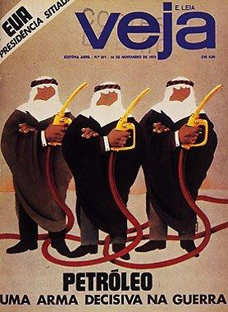
Crise do Milagre econômico
Crise do Petróleo (1973): aumento de 400% do preço do barril de petróleo em função de sanções da OPEP ao Ocidente (por terem apoiado Israel em guerras contra países árabes), o que criou uma crise global diminuindo a oferta de recursos financeiros e aumentando os juros de bancos americanos.

Slide 6
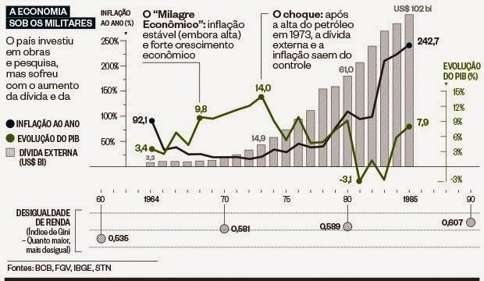
PIB x Inflação X Dívida Externa X Desigualdade
Quais foram os resultados de longo prazo do Milagre econômico?
“Vamos aumentar o bolo e depois dividir” (Delfin Neto, Ministro da Fazenda 1968).

Slide 7
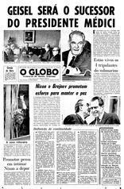
Abertura “lenta, gradual e segura”
Governo Geisel e Figueiredo: Retorno da linha castelista ao poder, com objetivo de devolver o poder aos civis de forma gradativa. Este fato, reflete a perda eleitoral nas eleições de 74, das acusações de corrupção e a crise pós milagre econômico.

Slide 8
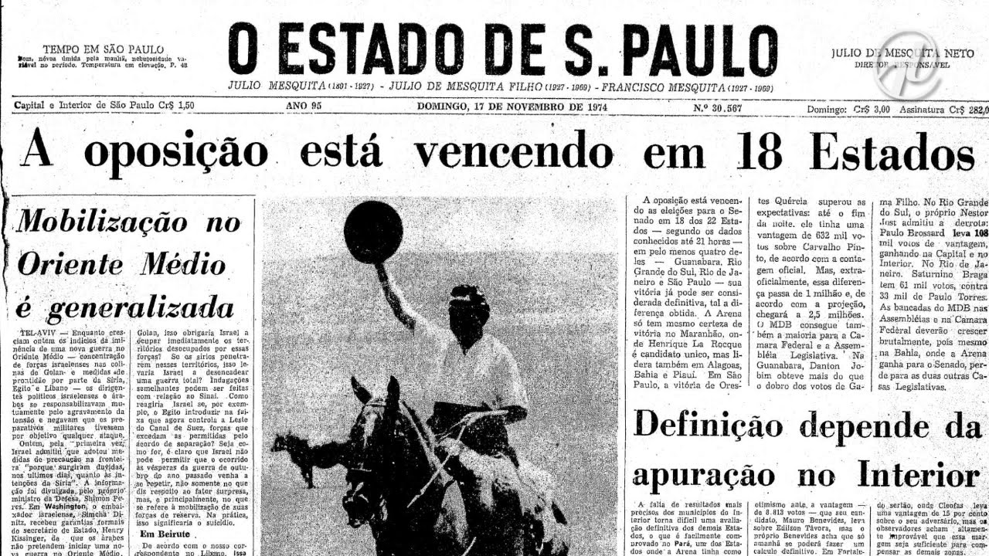
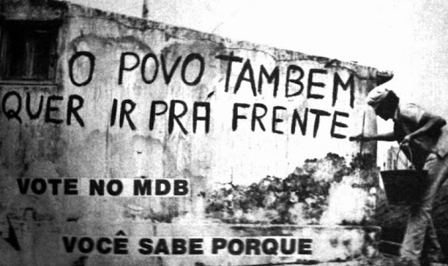
Eleições de 1974

Slide 9
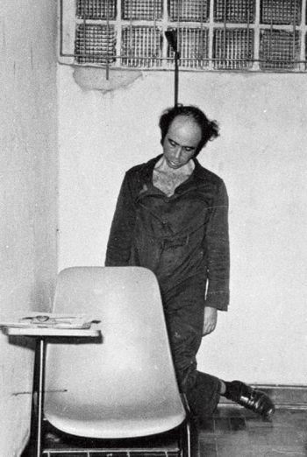
Reação da Linha Dura
Morte do jornalista Vladimir Herzog e do operário Manuel Fiel Filho, no DOI CODI.
Lei Falcão (1976): Limitação da propaganda política em meios de comunicação, diminuindo a comunicação do MDB e população.
Fechamento do Congresso e lançamento do Pacote de Abril (1977): objetivo de limitar o avanço do MDB oposicionista com a criação do cargo de Senador Biônico (1/3 do Congresso).

Slide 10
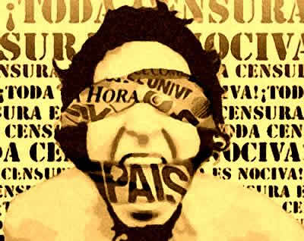
Revogação do AI 05
Revogado pelo presidente Geisel, marcou o fim da censura prévia e do período mais repressivo da Ditadura Militar, além da derrota da Linha Dura. Internamente, a cúpula militar já compreendia que o governo deveria retornar aos civis, a partir de agora irão garantir que esse processo seja gradativo e seguro para os agentes públicos militares.

Slide 11
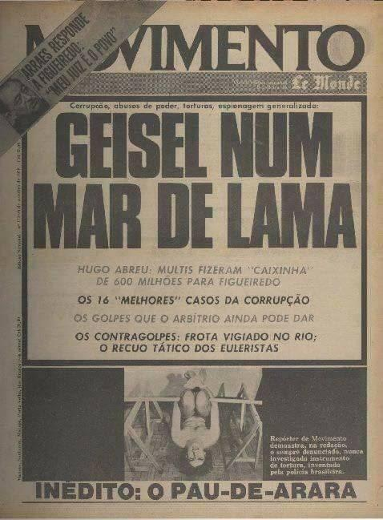
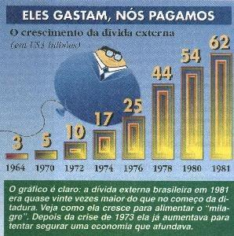
Gal Figueiredo (1979 - 1985
Chega ao poder afirmando que seu objetivo era o retorno da democracia e “quem for contra eu prendo e arrebento”, dando o tom da reabertura sob controle militar.
Economia: Forte pressão popular por reformas econômicas de combate a inflação, pobreza, baixos salários e acusações de corrupção.

Slide 12
Greve dos operários de 1979
Mostrando o poder de mobilização e desafiando a Ditadura Militar, o Movimento Operário Paulista parou a região mais industrializada do estado, o ABC. Durante meses mais de 200 mil operários cruzaram os braços contra o arrocho salarial e a falta de democracia no país. Com apoio da Igreja local, de artistas e intelectuais, os operários rejeitaram a proposta dos empresários e conseguiram um aumento de 63% de seu salário. Na liderança do movimento e do Sindicato de Metalúrgicos, estava Luiz Inácio da Silva, futuro presidente brasileiro.

Slide 13
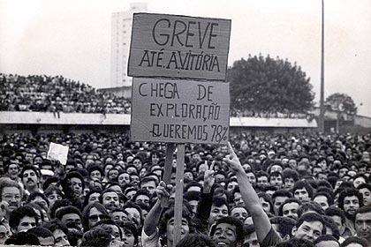
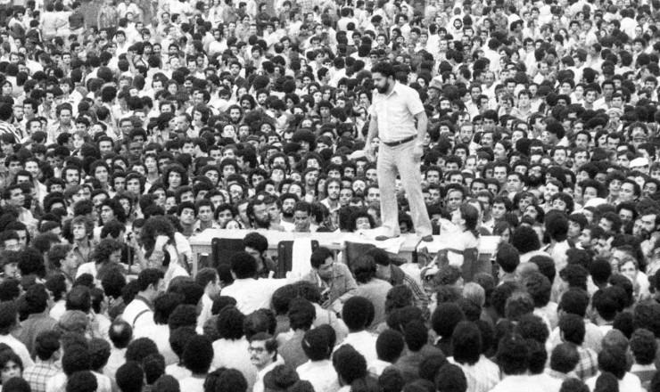
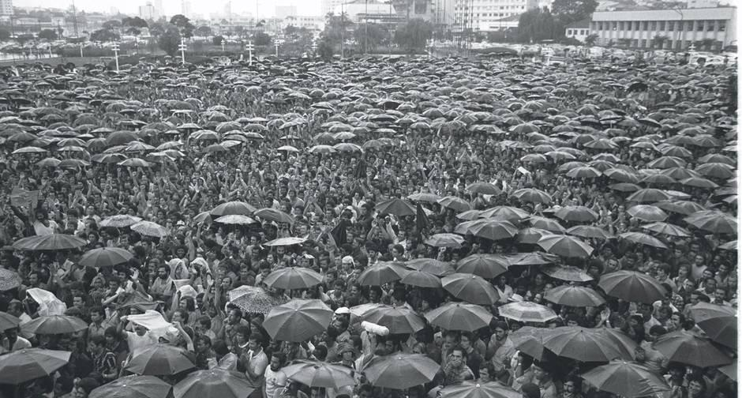
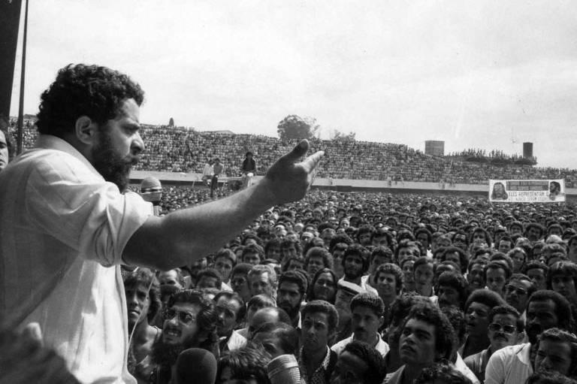

Slide 14
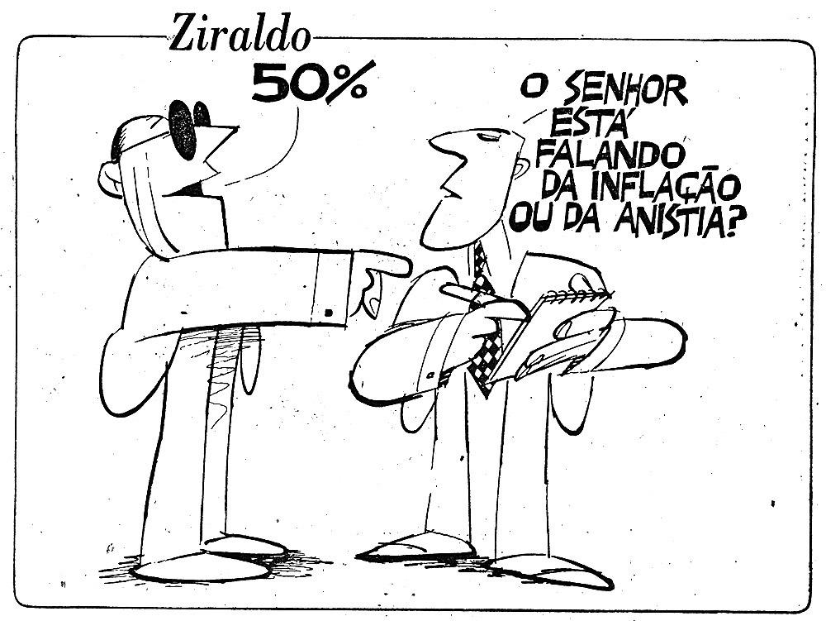

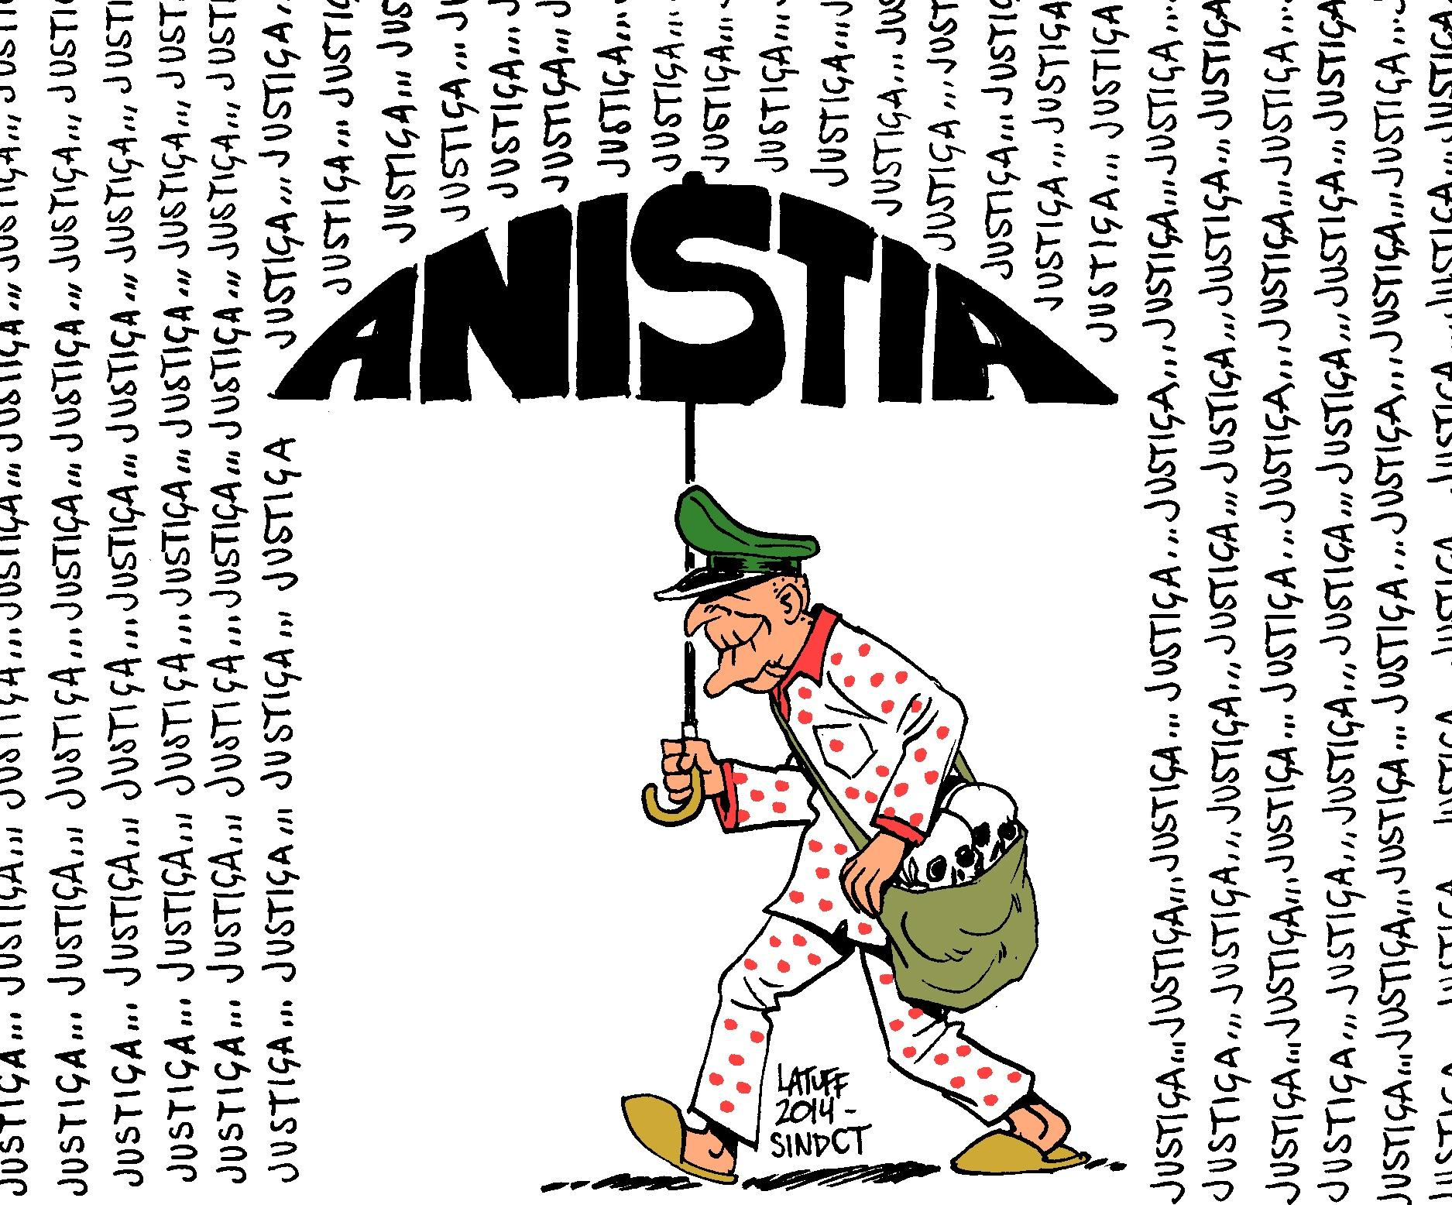
Lei da Anistia 1979
Anistiava (perdoava) eventuais presos políticos e contrários a Ditadura, com exceção dos envolvidos em lutas armadas e terrorismo. Além disso, também perdoava os militares que cometeram tortura e assassinatos.

Slide 15
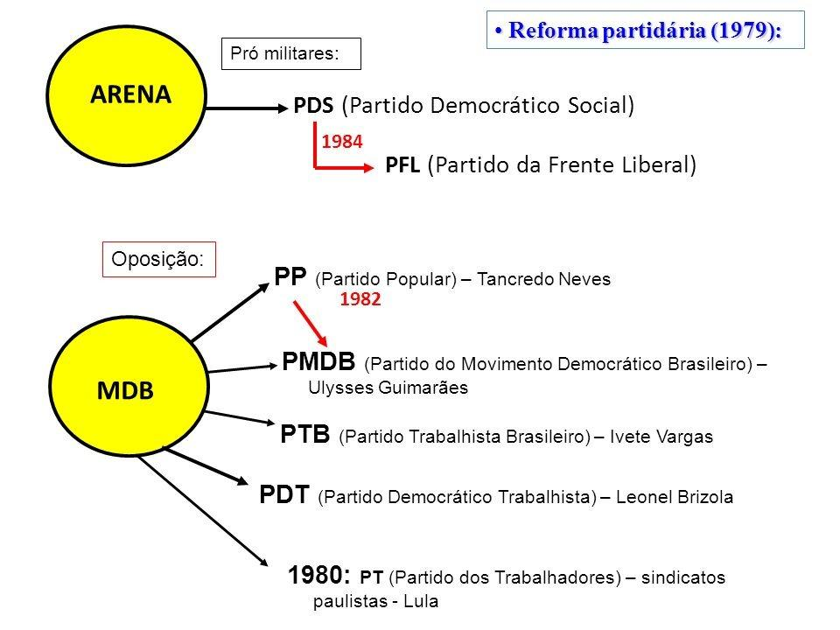
Reforma Partidária de 1979
Definição: retorno do pluripartidarismo. ARENA, partido do governo, passou a se chamar PDS (depois PFL e atual DEM), o MDB se tornou o PMDB. Outros partidos foram fundados, como o PP, PDT, PTB, PT. Em 82, ocorreram as primeiras eleições diretas para governadores, além de disputadas para prefeituras, e câmara do Senado/Deputados. Nestas, os partidos de oposição venceram em boa parte dos estados, mostrando o crescente descontentamento popular com a Ditadura.

Slide 16
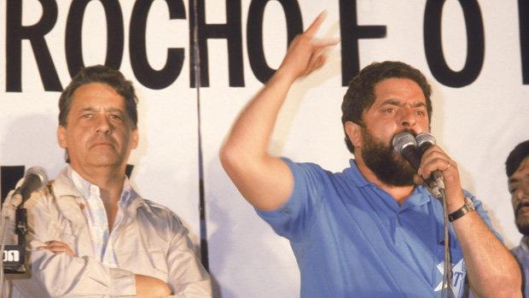
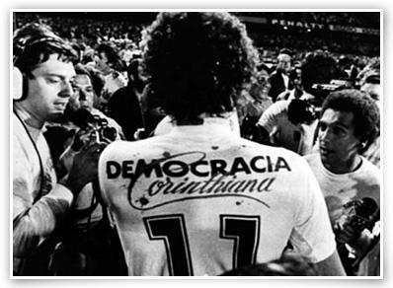
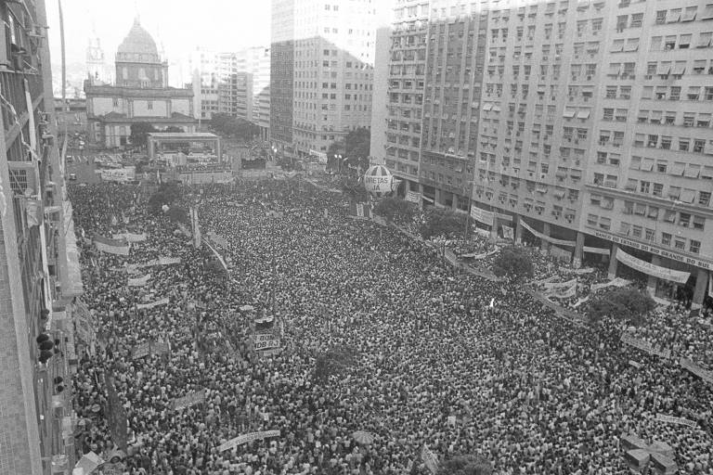
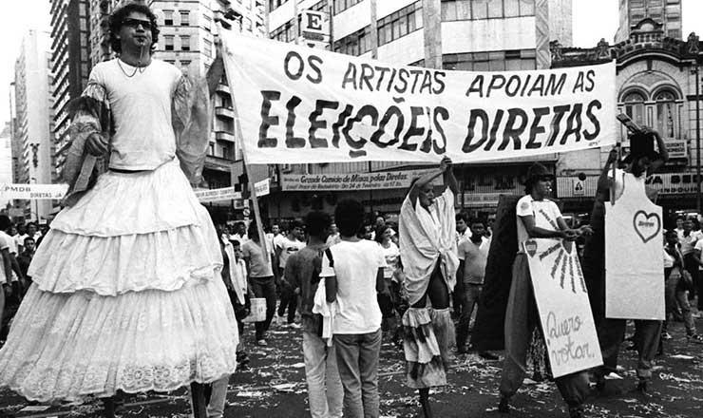
Movimentos Diretas Já (1983 – 1984)
A partir da Emenda Dante de Oliveira, forma-se um forte movimento popular que tinha como objetivo a volta das eleições diretas para presidente da República. Os protestos mobilizaram milhares de pessoas em várias capitais. Participaram ex exilados, políticos, figuras públicas, estudantes, operários, jogadores de futebol e contava com apoio de quase 80% da população.
https://www.youtube.com/watch?v=xlkeZqPpb-U

Slide 17
A volta dos civis ao poder
Mesmo com pressão popular, os militares rejeitam a emenda Dante de Oliveira e elegem mais um presidente de forma indireta. Tancredo Neves, do PMDB, foi o escolhido, como seu vice, José Sarney, que durante anos esteve na ARENA (partido da Ditadura).
Entusiasmo e tristeza: após grande euforia que tomou o povo brasileiro com o fim do regime militar, é anunciada a morte de Tancredo antes mesmo de sua posse.

